Slide 1
Imagen de Portada: : P. Erick Félix, CM

Slide 2
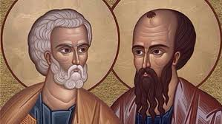
LECTIO DIVINA SAN PEDRO Y SAN PABLO
COLUMNAS DE LA IGLESIA MENSAJEROS DEL
-Mateo 16,13-19
Lima 27 Junio 2025

Slide 3
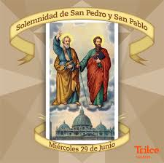
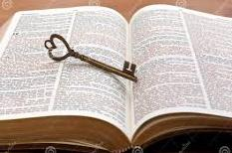
Ambientación: Afiches de Pedro y Pablo ; ladrillos y unas llaves , con la Biblia y un cirio .
Cantos sugeridos: Jesús, te seguiré; Juntos andemos, Señor

Slide 4
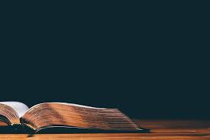
AMBIENTACIÓN:
San Pedro y San Pablo San Pedro y San Pablo son pilares importantes de nuestra fe, sobre los que Cristo sustentó su Iglesia y la evangelización de todos los pueblos. Recordamos su fe, su testimonio, su ilusión de creyentes en Jesús y nos alegramos de su fidelidad, porque gracias a ellos y a los demás apóstoles y a los discípulos de los primeros tiempos, la Buena Noticia ha llegado hasta nuestros días. Reavivamos nuestra fe y nuestra ilusión de cristianos.

Slide 5
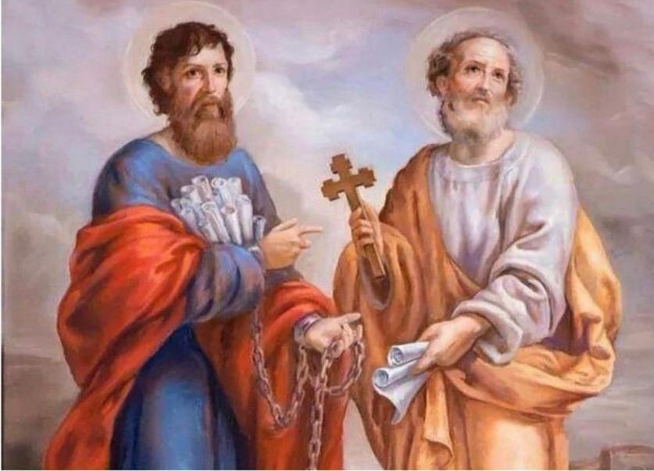
Oración inicial
Bendito seas, Dios Pafdre nuestro , Dios Padre nuestro,
Dios de los apóstoles, por habernos llamado a la fe
dentro de tu pueblo;
la Iglesia, que has cimentado sobre Cristo y sobre la palabra y el testimonio de los apóstoles,
a quienes él eligió como sucesores suyos.

Slide 6
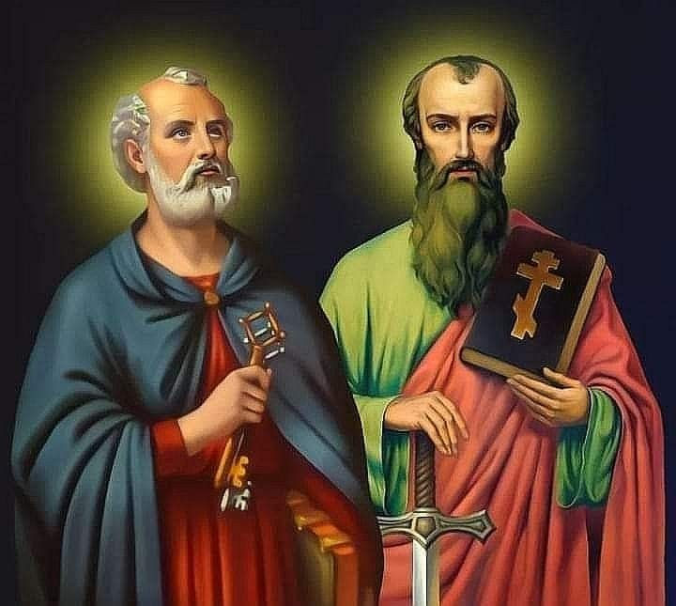
Te alabamos hoy con estos testigos cualificados del evangelio y columnas de la Iglesia,
que fueron los apóstoles Pedro y Pablo. Concédenos, Señor, responder a tu elección de amor para colmar las esperanzas depositadas en esta hora del mundo,
para mostrar a todos tu rostro auténtico,
para irradiar la luz del evangelio de Cristo en torno nuestro nuestro, para presentar ante el mundo el rostro joven de tu Iglesia Amén.

Slide 7
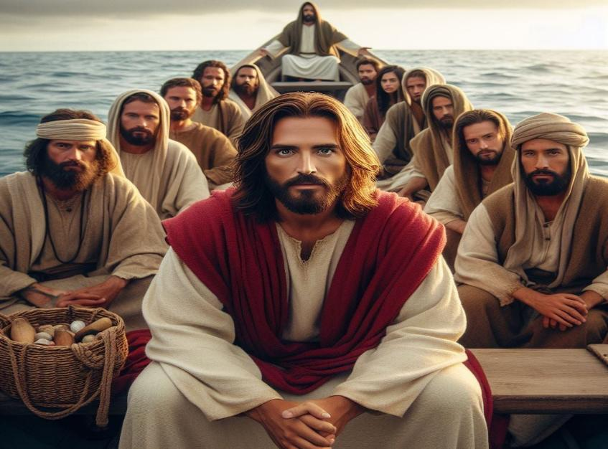
LECTIO
¿Qué dice el texto? Mateo 16, 13-19
Motivación:
En el Evangelio de hoy se le da a Pedro “oficialmente” el título de piedra, roca en la que Jesús va a edificar su Iglesia. Aunque ésta tiene un cimiento frágil no se hundirá. El misterio de la Iglesia, con Pedro a la cabeza, es un misterio de fragilidad sostenido por la mano de Jesús que la cuida y la mantiene en pie. Escuchemos.

Slide 8
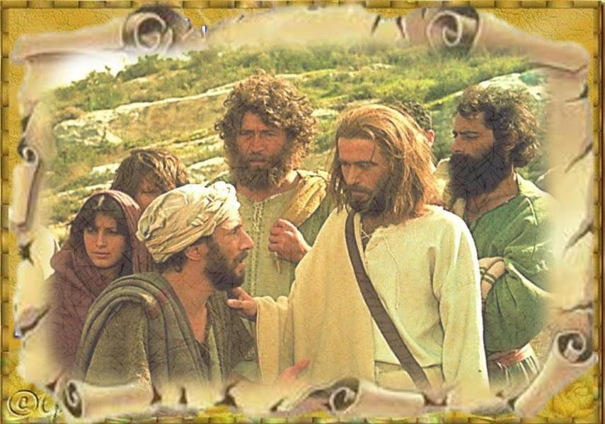
Mateo 16, 13-19
En aquel tiempo po, al llegar a la región de Cesarea de Filipo, Jesús preguntó a sus discípulos: «¿Quién dice la gente que es el Hijo del hombre?»

Slide 9
Ellos contestaron:
«Unos que Juan Bautista, otros que Elías, otros que Jeremías o uno de los profetas.»
,

Slide 10
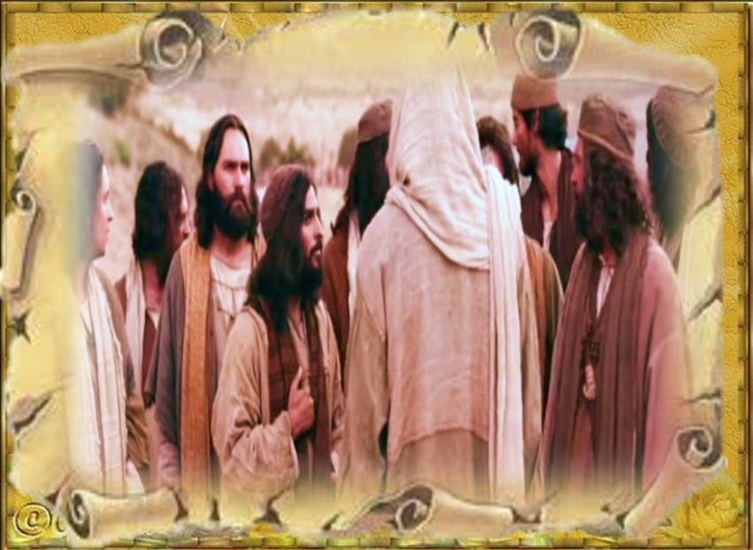
El les preguntó:
“«Y vosotros, ¿quién decís que soy yo?»
Simón Pedro tomó la palabra y dijo:
«Tú eres el Mesías, el Hijo de Dios vivo.»

Slide 11
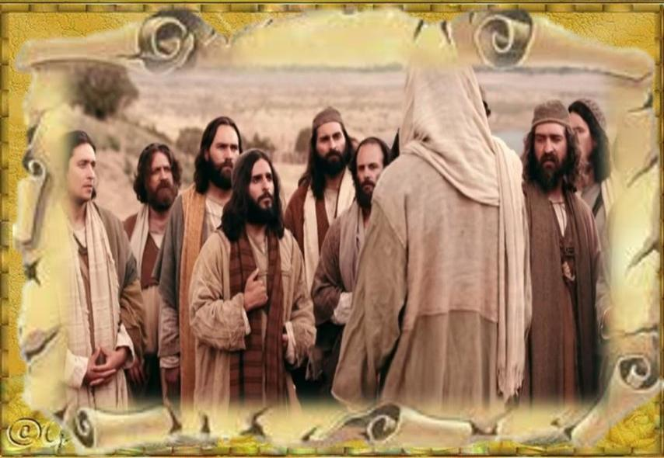
Jespus les respondió:
¡Dichoso tú, Simón, hijo de Jonás porque eso no te lo ha revelado nadiede carne y hueso, sino mi Padre que está en el cielo.

Slide 12
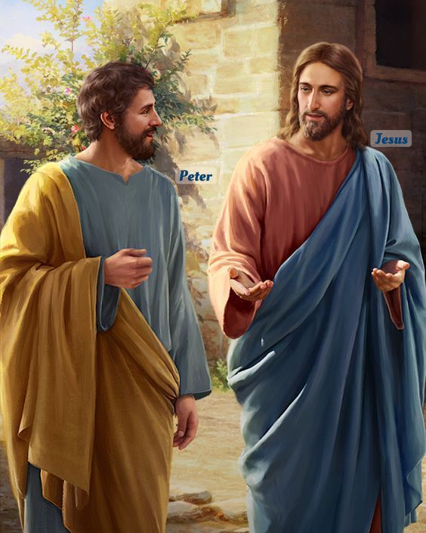
Ahora te digo yo:
Tú eres Pedro, y sobre esta piedra edificaré mi Iglesia, y el poder del infierno no la derrotará.

Slide 13
Te daré las llaves del reino de los cielos; lo que ates en la tierra quedará atado en el cielo, y lo que desates en la tierra quedará desatado en el cielo.»

Slide 14
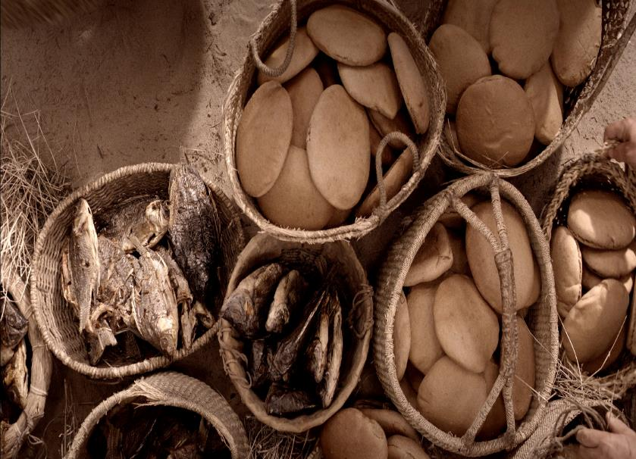
Preguntas para la lectura:
¿ ¿Cuál es la primera
pregunta que hace Jesús a sus discípulos?
¿Quién dice la gente que es Jesús?

Slide 15
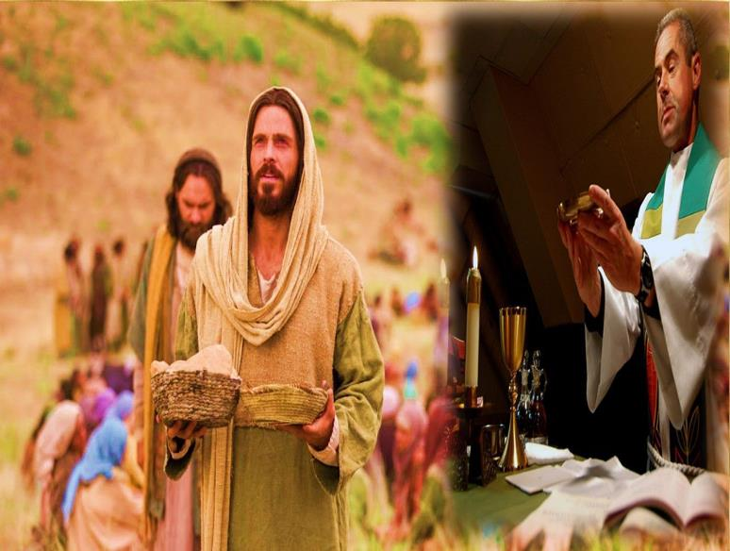
¿¿Cuál es la respuesta de Pedro ante la pregunta de
Jesús, acerca de quien
dicen ellos que es El?

Slide 16
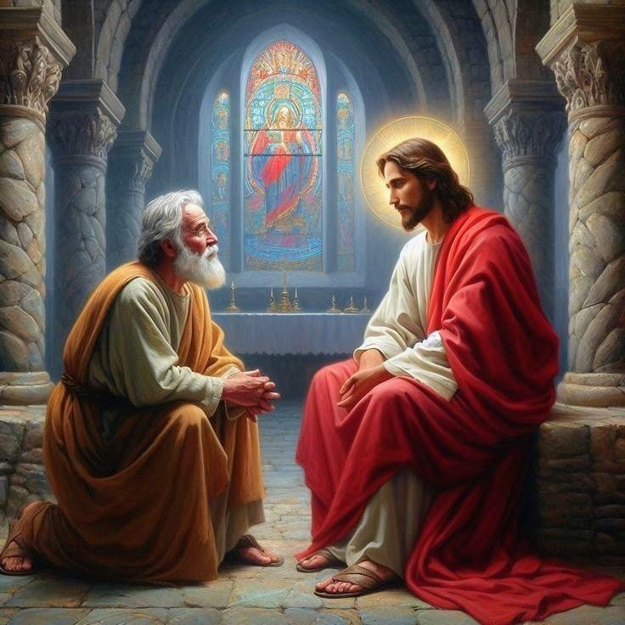
¿Por qué bendice Jesús a Pedro?
¿Quién ha inspirado a Pedro para contestar a la pregunta de Jesus?

Slide 17
*¿Que quiere decir “Pedro”?
*¿Cuál es la autoridad que recibe Pedro?

Slide 18
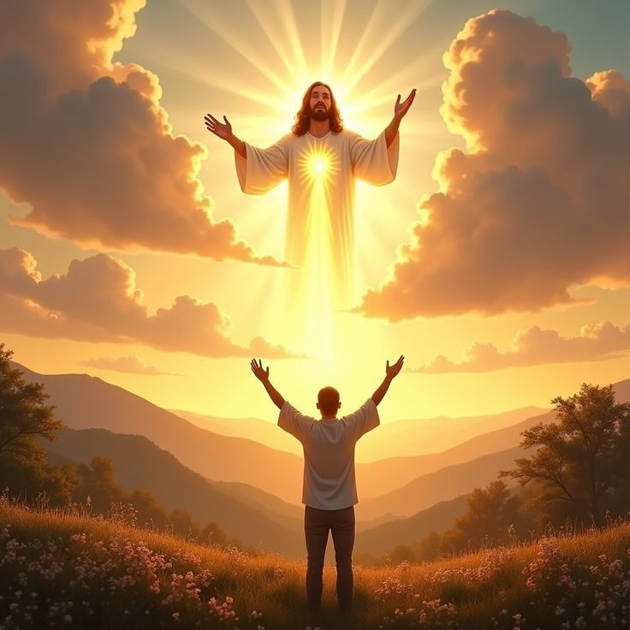
Motivación:
Con nuestras virtudes y defectos , , somos la comunidad que hace presente a Dios en un mundo que pierde la fe y somos también la comunidad cuyo encargo es que no desaparezca la esperanza. Sin ella no es posible la vida ni el futuro. Ella se asienta en el Dios que nos acoge.

Slide 19
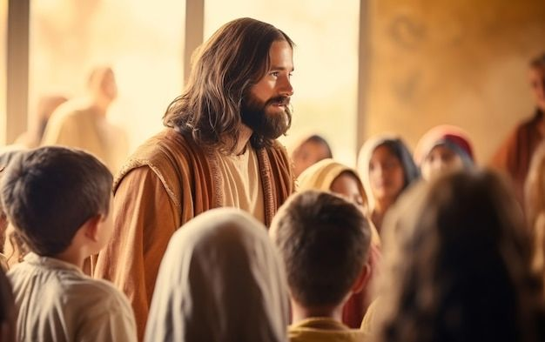
¿¿ Qué le contestarías a
Jesús, si te preguntara, y
Tú quien dices que soy yo?

Slide 20
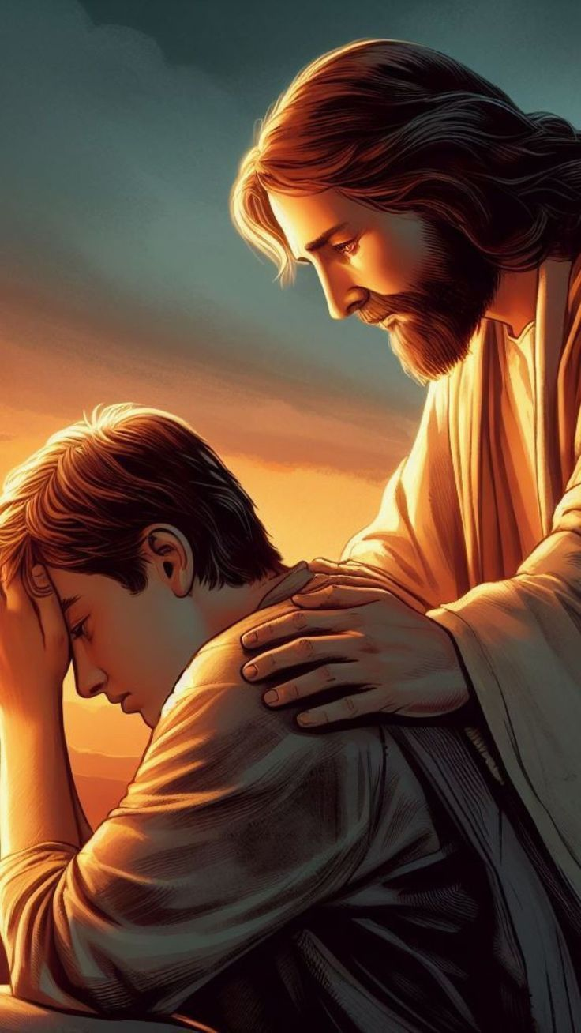
¿Reconozco a Jesus como el mesias , como
eel Hijo de Dios?

Slide 21
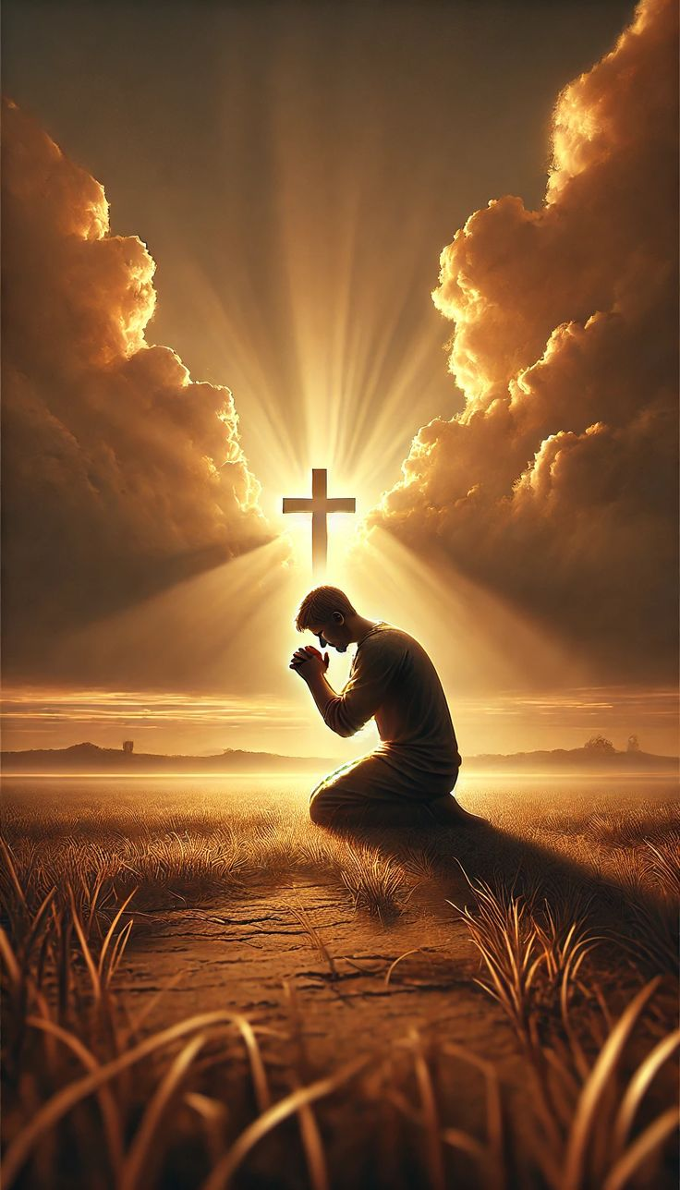
Soy capaz de aceptar los errores de algunos de los líderes de la iglesia o juzgo sus acciones y las critico?

Slide 22
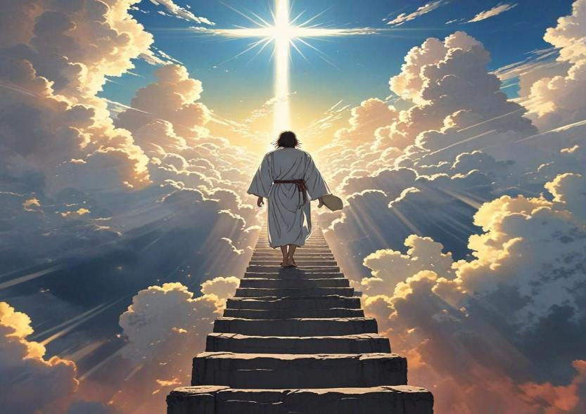
¿Tenego la valentía de anunciar a tiempo y a destiempo
el Reino de Dios?

Slide 23
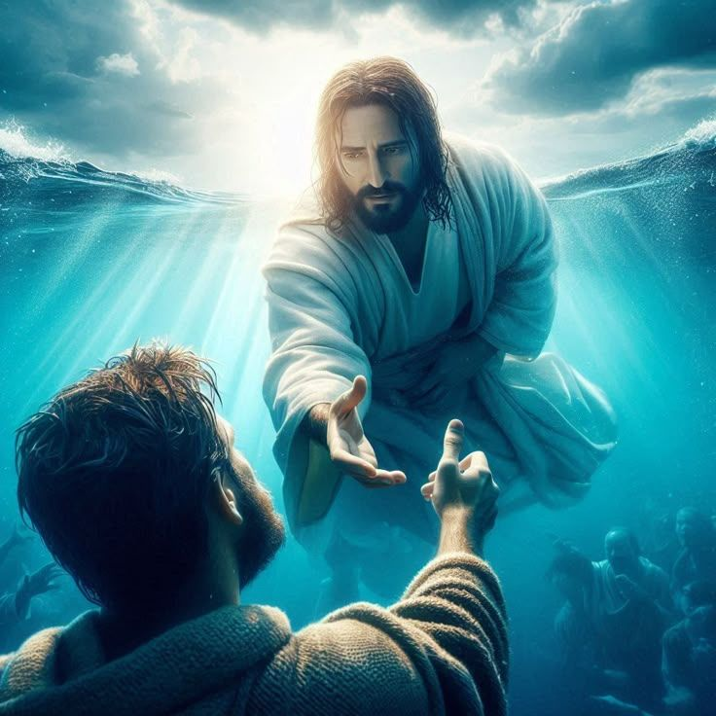
¿Soy capaz de responder con la misma convicción de Pedro a la pregunta de quién eres para mi Jesús?

Slide 24
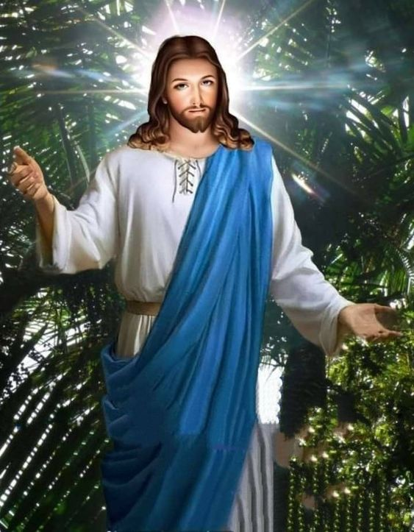
Motivación:
La oración es la respuesta que Je damos a Dios que se nos manifiesta primero. Agradezcamos el don de la fe y oremos por la fidelidad y perseverancia en nuestra vocación y misión.

Slide 25
• Luego de un tiempo de oración personal, podemos compartir en voz alta nuestra oración, siempre dirigiéndonos a Dios mediante la alabanza, la acción de gracias o la súplica confiada. Salmo 33

Slide 26
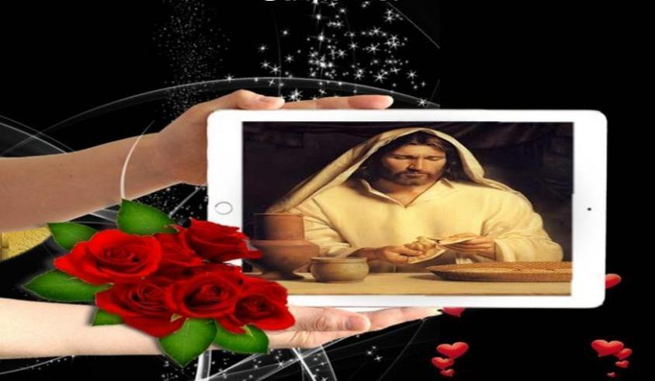
SALMO 33: Bendeciré al Señor en todo tiempo, su alabança estarà siempre en mis labios. Mi alma gloría en elSeñor : que lo oigan los humildes y se alegren.
El Señor me libró de toos mis temores.

Slide 27
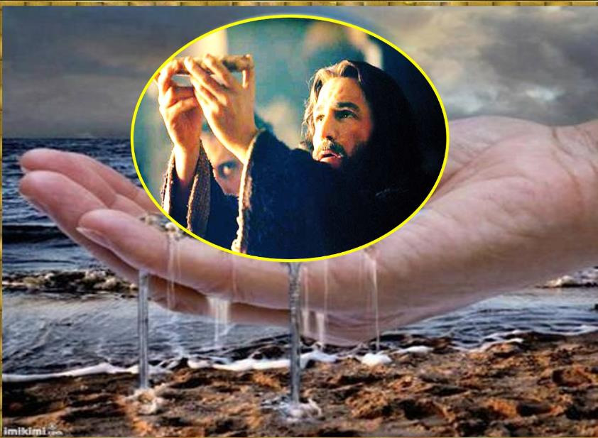
Glorifiquen conmigo al Señor,,alabemos su nombre todos juntos . Busqué al Señor El me respondió y y me libró de todos mis temore.
El Señor me libró de todos mis temores.

Slide 28
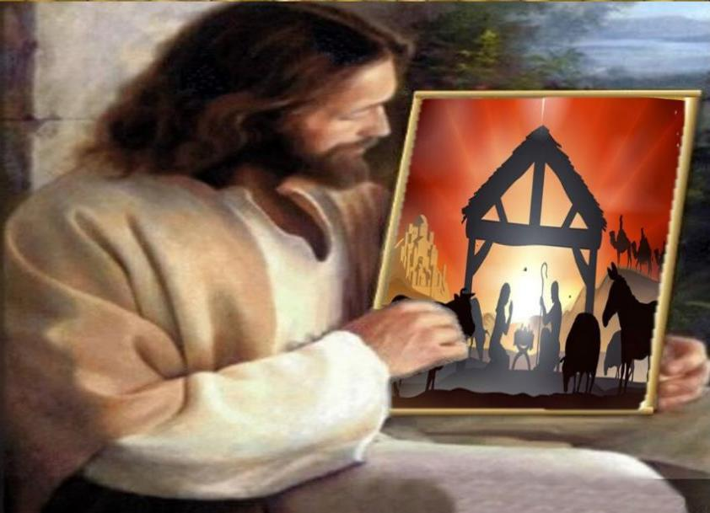
“Emiren hacia él y quedaran resplandecientes, y sus rostros no se avergonzaran . Este pobre hombre invoco al Señor. El lo escuchó y lo salvo de sus angustias.
El Señor me libró de todos mis temores.

Slide 29
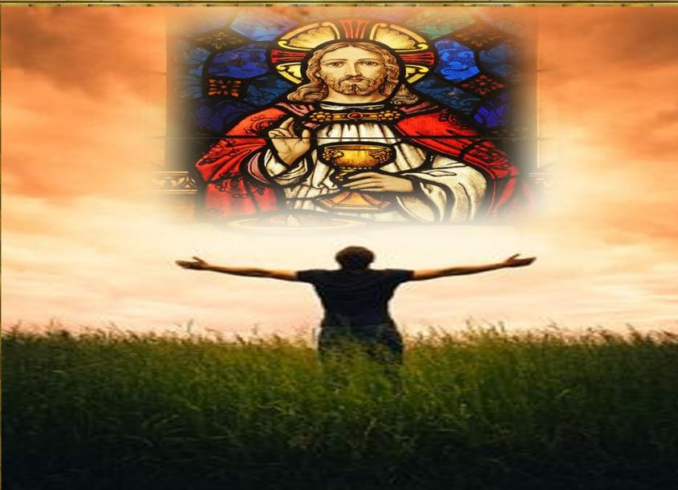
El angel del Señor acampa en torno de sus fieles y los libra. Gusten y vean qué bueno es el Señor! Felices los que en él se refugian!
El Señor me libró de todos mis temores

Slide 30
Motivación:
San Vicente , aconsejando al P. Antonio Durand, le propone el modelo de san Pablo para el nuevo oficio encomendado:
Para conseguir todo esto, padre, es menester que nuestro Señor mismo imprima en usted su sello y su carácter. Pues lo mismo que vemos cómo un arbolillo silvestre, en el que se ha
injertado una rama buena, produce frutos de la misma naturaleza que esa rama, también nosotros, miserables criaturas, a pesar de que no somos más que carne, ramas secas y espinas, cuando nuestro Señor imprime en nosotros su

Slide 31
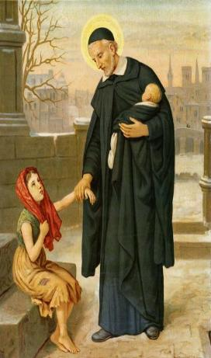
Carácter carácter y nos da, por así decirlo, la savia de su espíritu y de su gracia, estando unidos a él como los sarmientos de la viña a la cepa, hacemos lo mismo que él hizo en la tierra, esto es, realizamos obras divinas y engendramos lo mismo que san Pablo, tan lleno de su espíritu, nuevos hijos de nuestro Señor. (XI, 237)

Slide 32
Compromiso:
Dedicar un momento de oración por la santidad y por la fortaleza de las personas que han sido elegidas como sucesores de Pdro con la responsabilidad de guiar a la Iglesia.

Slide 33
Te agradecemos, Jesús Buen Pastor,
porque gobiernas, apacientas y guías tu rebaño
por intermedio de aquellos que te representan.
Oración final
Te agradecemos Jesús Buen Pastor,
porque gobiernas, apacientas y guías tu rebaño por intermedio de aquellos que te representan. Y ustedes, santos apóstoles Pedro y Pablo, que en el ejercicio de la autoridad supieron servir, enséñennos
el espíritu de obediencia, el verdadero diálogo y colaboración en
el servicio fraterno.
Te agradecemos, Jesus Buen Pastor
por haber dado a los santos apóstoles Pedro y lablo la gracia del martirio y
la gloria eterna en el cielo.

Slide 34
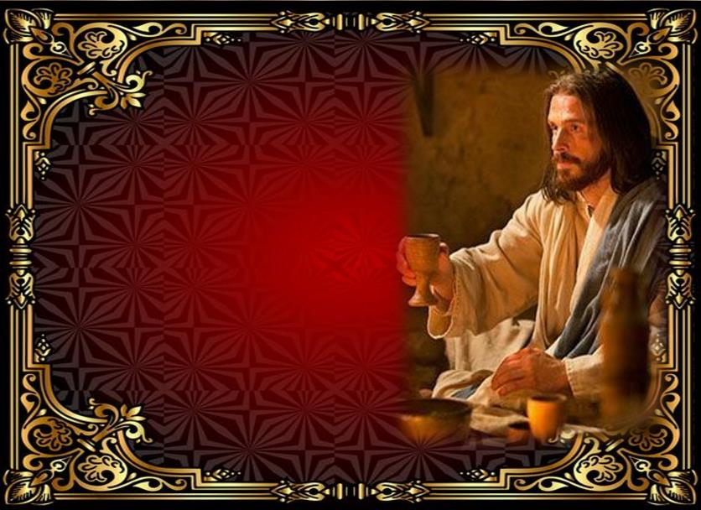
Y ustedes, nuestros protectores, por sus oraciones,
luchas y conquistas, obtengamos la gracia de vivir plenamente nuestra consagración en el servicio, testimonio a través de nuestras actitude
s y el amor de que salva. AMEN.

Slide 35
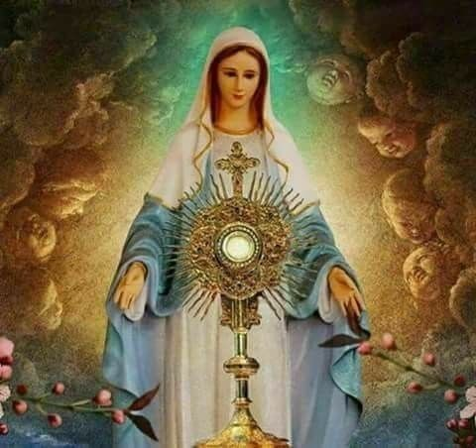
Texto de Lectio Divina: Padre César Chávez Alva (Chuno) C.ongregación de la Misión.
Power Point : Sor Pilar Caycho Vela - Hija de la Caridad de San Vicente de Paúl

